Slide 1
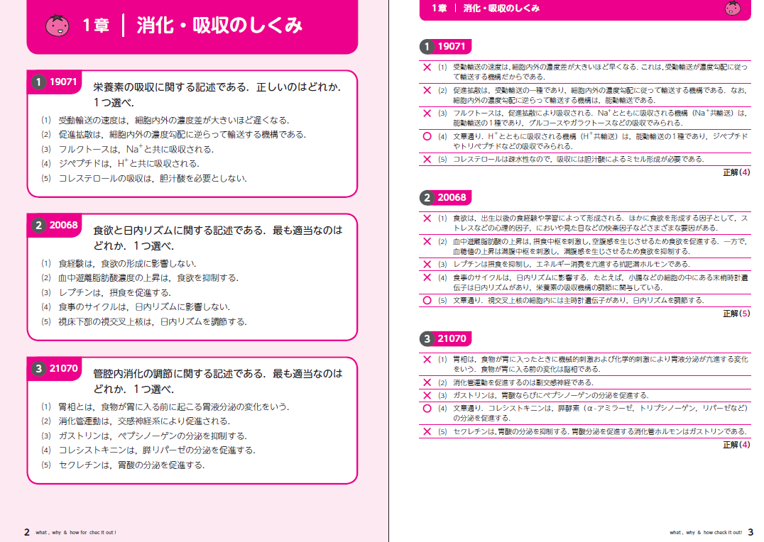
1章を読むと解けるようになる実際の国試問題です
問題の丁寧な解説も付いています！

Slide 2
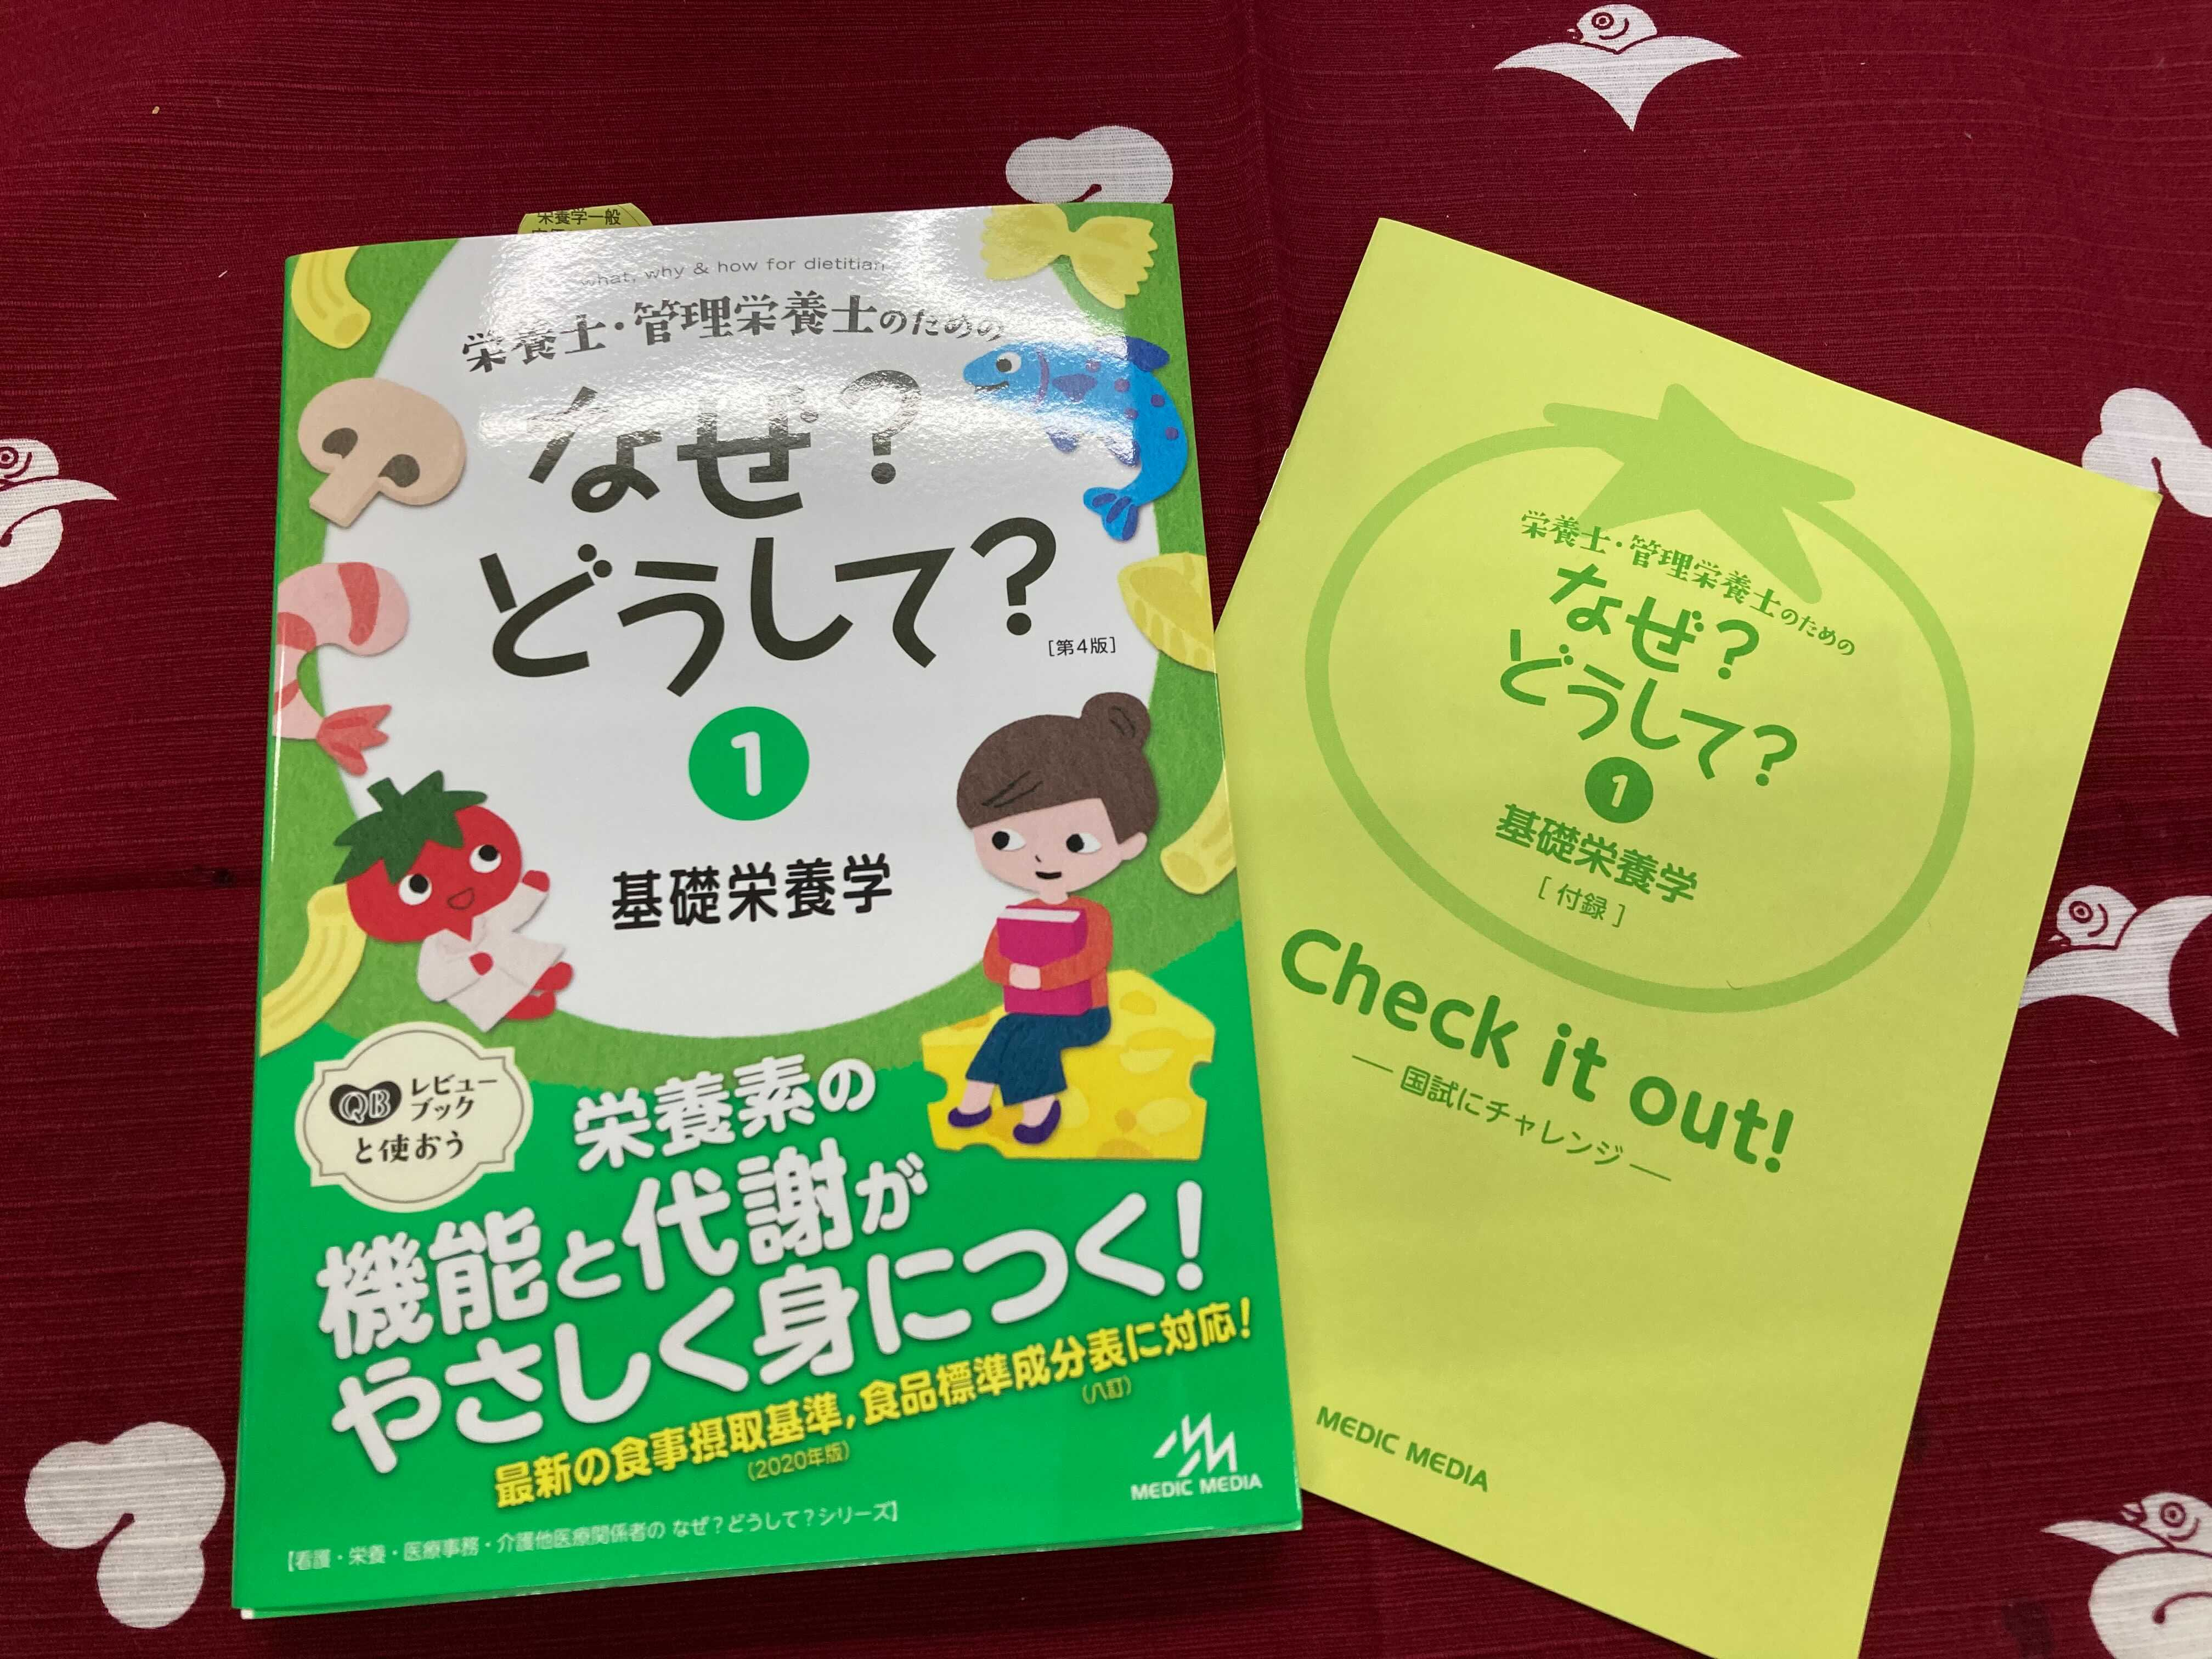
冊子は巻末に
付いています！

Slide 3
選択肢4(正解)
選択肢1
選択肢3，5

